Slide 1
كيف تعتني بالبيئة
راية,دينة,كيند,جوري

Slide 2
كيف نعتني ببيئتنا
البيئة من حولنا ليست فقط منزلنا ولكن كل ما يبقينا على قيد الحياة. من الطعام الذي نأكله ، والماء الذي نشربه ، والهواء الذي نتنفسه ، والمأوى ، وأكثر من ذلك ، يساعدنا على البقاء على قيد الحياة. لذلك ، فإن الاهتمام بالبيئة أمر يجب أن يكون متأصلًا فينا

Slide 3
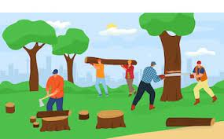


كيفية الاعتناء بالموارد الطبيعية
تقليل وإعادة الاستخدام وإعادة التدوير.
ايقاف القطع الجائر للاشجار.
توفيرالمياه والطاقة.
الابتعاد عن الصيد الجائر.

Slide 4
الاستخدام الخاطئ للموارد البيئية
التلوث

Slide 5


ما هو التلوث
عندما يتم إدخال الغازات والدخان والمواد الكيميائية في البيئة بجرعات كبيرة مما يجعلها ضارة للإنسان والحيوان والنبات.

Slide 6
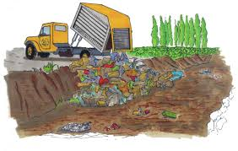
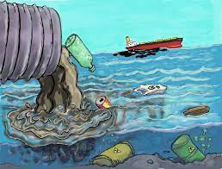
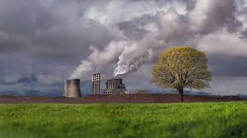
أنواع التلوث
تلوث الهواء
تلوث المياه
تلوث الأرض

Slide 7
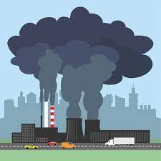
تلوث الهواء
تلوث البيئة الداخلية أو الخارجية بأي عامل كيميائي أو فيزيائي أو بيولوجي يغير الخصائص الطبيعية للغلاف الجوي.

Slide 8
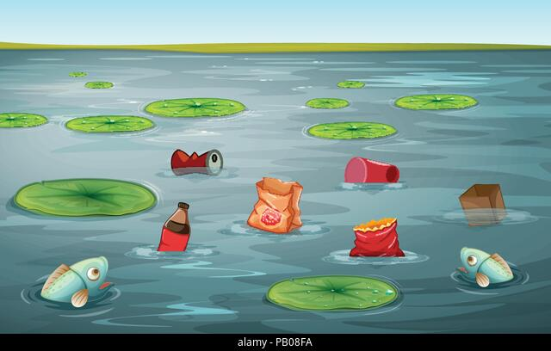
تلوث المياه
تلوث مصادر المياه بمواد تجعل المياه غير صالحة للشرب والتنظيف والسباحة وغيرها من الأنشطة.

Slide 9
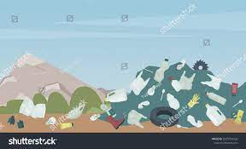
تلوث الأرض
تصريف المواد السامة وغير المرغوب فيها وغير الصالحة للاستعمال في الأرض لأنها تؤدي إلى تدهور التربة وتؤثر على جودة التربة.

Slide 10
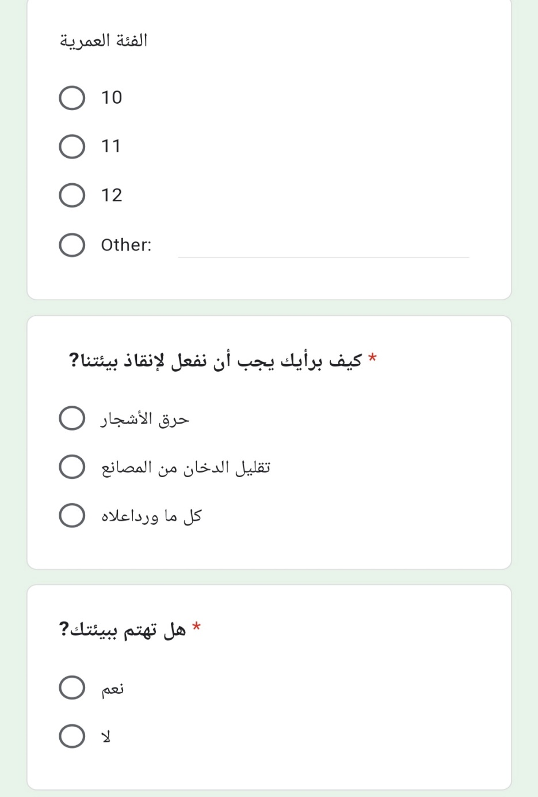

Slide 11
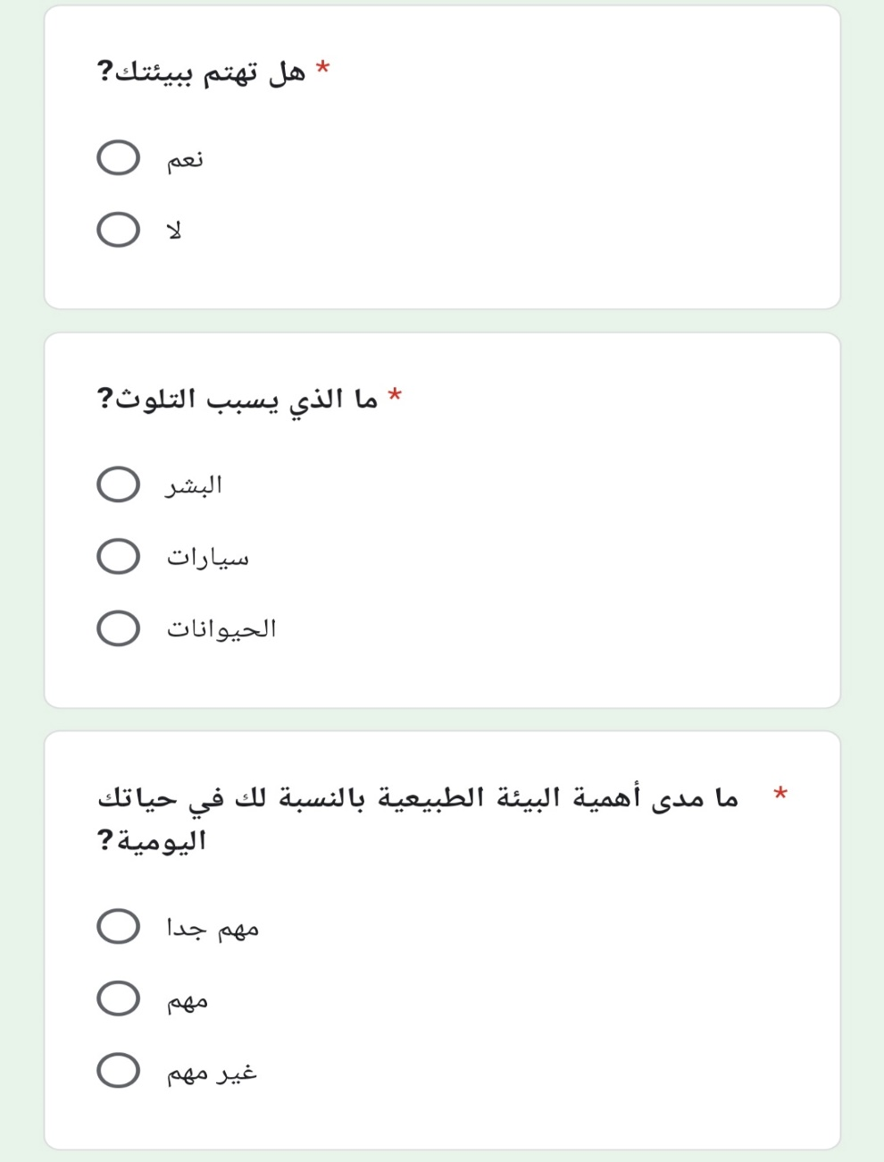

Slide 12
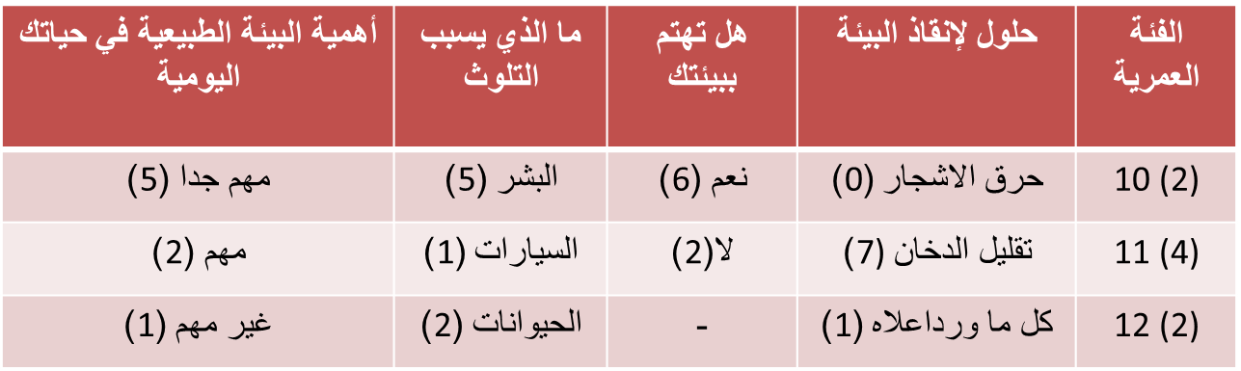
الاجابات
بعد الحصول على بعض الاجابات من 6-8 أشخاص حول آرائهم حول التلوث ، قمنا بعمل رسم بياني عنها

Slide 13
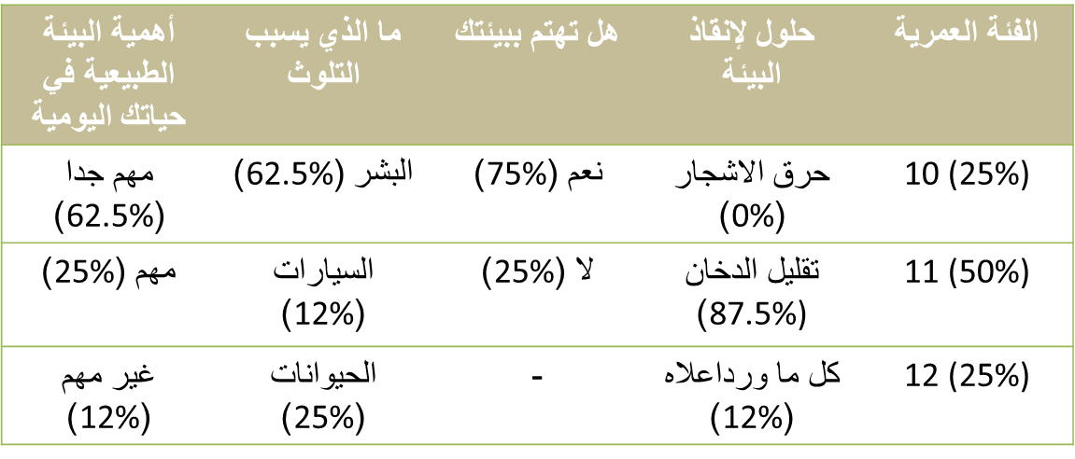
النسب المئوية
باستخدام المخطط الذي رسمناه ، قمنا بحساب
النتائج بالنسب المئوية:

Slide 14
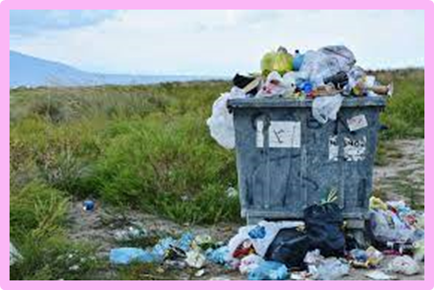
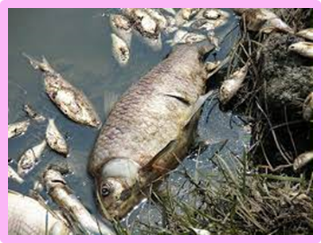
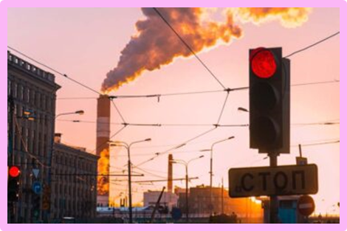
أتمنى أن نكون قد ساعدناك في فهم المزيد عن التلوث وأنك
ستولي مزيدًا من الاهتمام للضرر الذي قد تسببه لبيئتنا.

Slide 15
https://coastalcourier.com/news/why-we-should-take-care-our-environment/
https://www.almuheet.net/
https://planetariodevitoria.org/

Slide 16
شكرًا

